Slide 1

Kaggle 대회 참여하기
캐글에서 초보자를 위한 대회로, 날짜에 따른 각 국가, 상점, 상품에 대한 판매량을 예측하는 대회

Slide 2
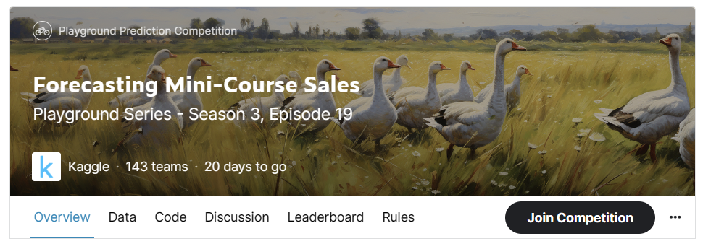
01 대회 설명
Kaggle Competition
대회 이름 : Forecasting Mini-Course Sales
대회 기간 : 2023.07.11 ~ 2023.07.31
대회 주제 : 품목의 판매량을 예측하는 대회
데이터 세트 : 날짜, 국가, 상점, 상품, 판매량에 대한 데이터를 포함하고 있음.
평가 방법 : 평가지표 SMAPE을 이용
상금 : 캐글 상품 선택

Slide 3
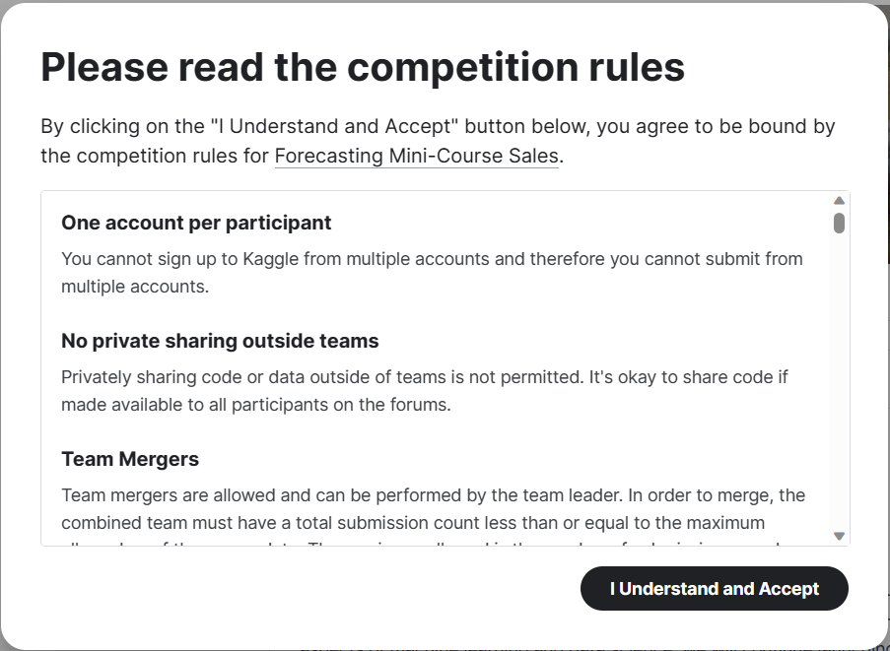
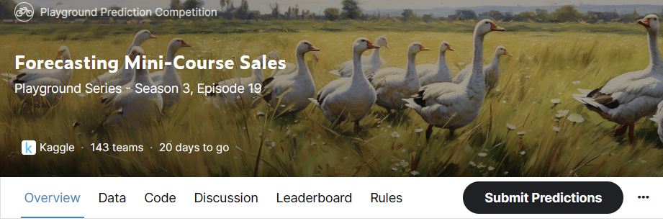
01 대회 참여
Kaggle Competition
STEP 01. ‘Join Competition’ 버튼을 선택한다.
STEP 02. 대회 규칙을 읽고, 동의하면 ‘I Understand and Accept’ 버튼을 선택한다.
버튼이 이제 ‘Submit Predictions’으로 변경되었음을 확인.

Slide 4
02 데이터 이해
Kaggle Competition
[train.csv] 학습을 위한 데이터 셋
[test.csv] 예측(평가)을 위한 데이터 셋
[sample_submission.csv] 제출용 데이터 셋

Slide 5
제목
제목

Slide 6
제목
제목

Slide 7
제목
제목

Slide 8
제목
제목

Slide 9
제목
제목

Slide 10
제목
제목

